Slide 1

Media Transformation
Gruppe 7: Vivienne Linne, Anja Wodzinski, Julian Kamphausen, Vera Malieske

Slide 2

Animal Farm
Farmübernahme durch Tiere
Szene: „Boxer kommt zum Schlachter“

Slide 3




Technik
Unity 2017
3ds Max (Low Poly Objekte)
Github
WhatsApp

Slide 4
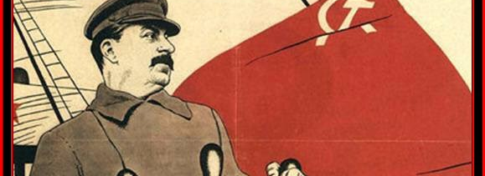
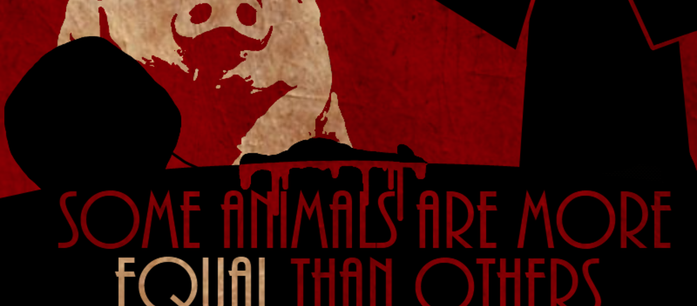
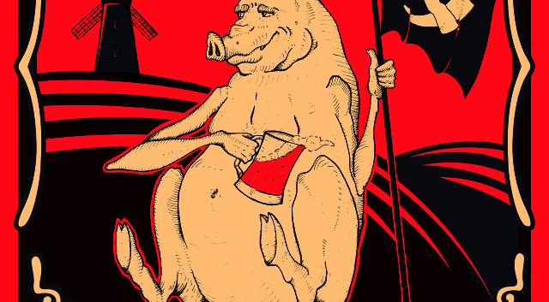
Konzept - Vorüberlegung
Design: Low Poly
Storytelling: Text (interaktiv), Audio (Erzähler), Visuell (Triggerpoint → Szene)
Farben: Propaganda
Spielmechanik: VR-Experience mit interaktiven (Spiel-)Elementen

Slide 5
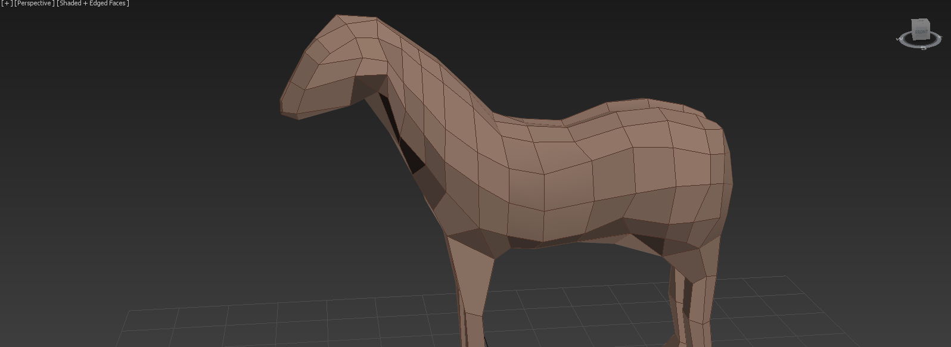
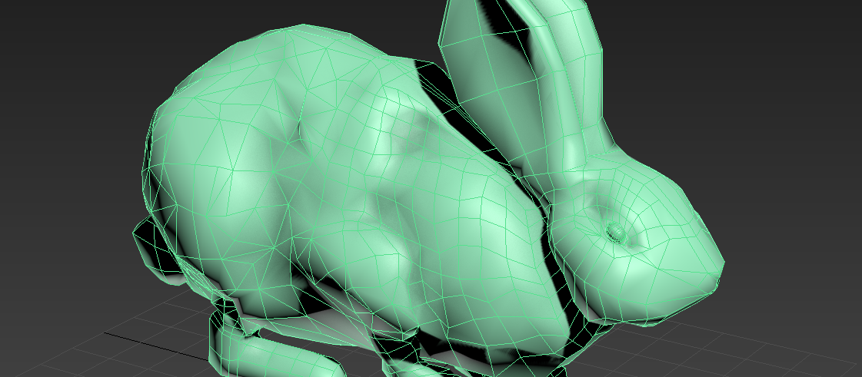
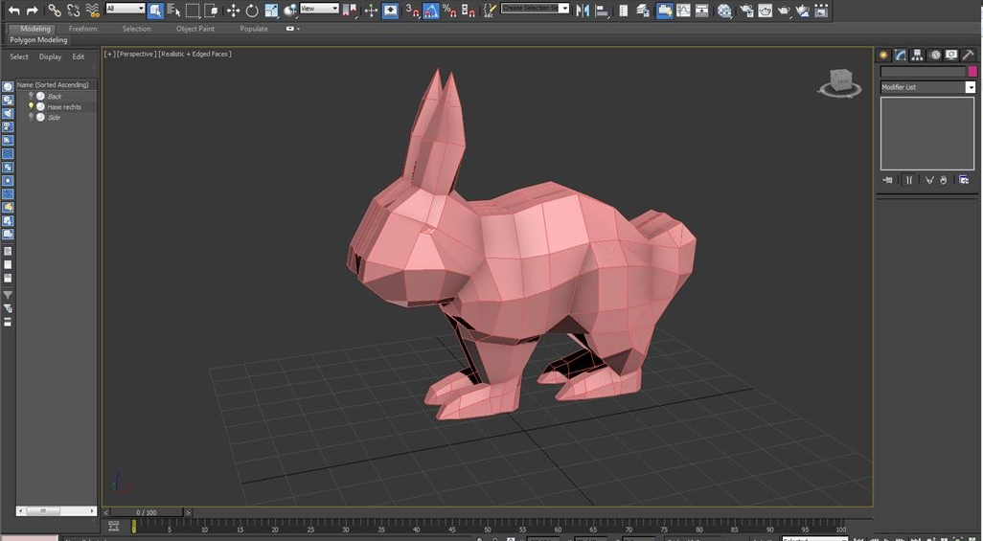
Modelle
Erzählerrolle
Aktive und inaktive Tiere (Verschiedene Sprechrollen)

Slide 6
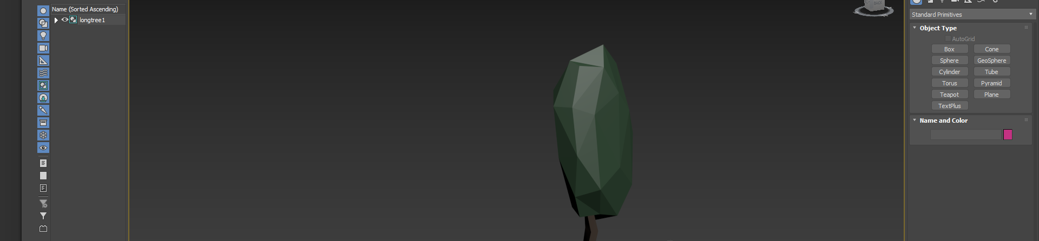
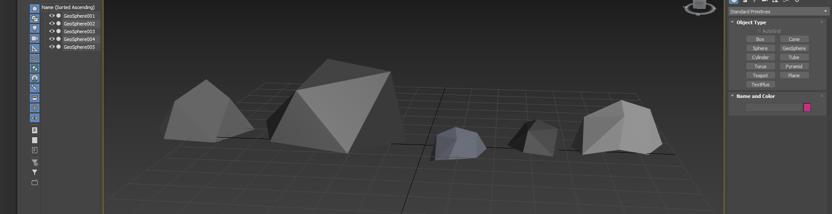
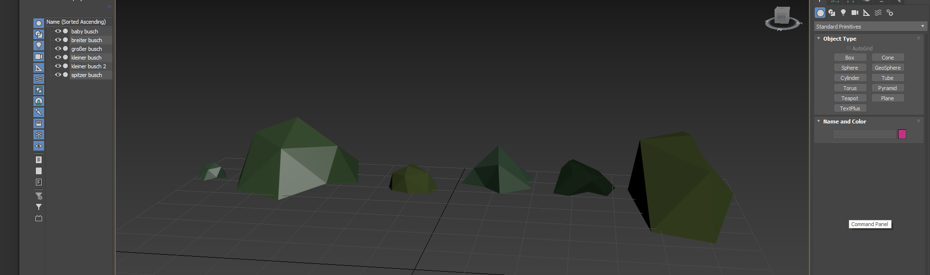
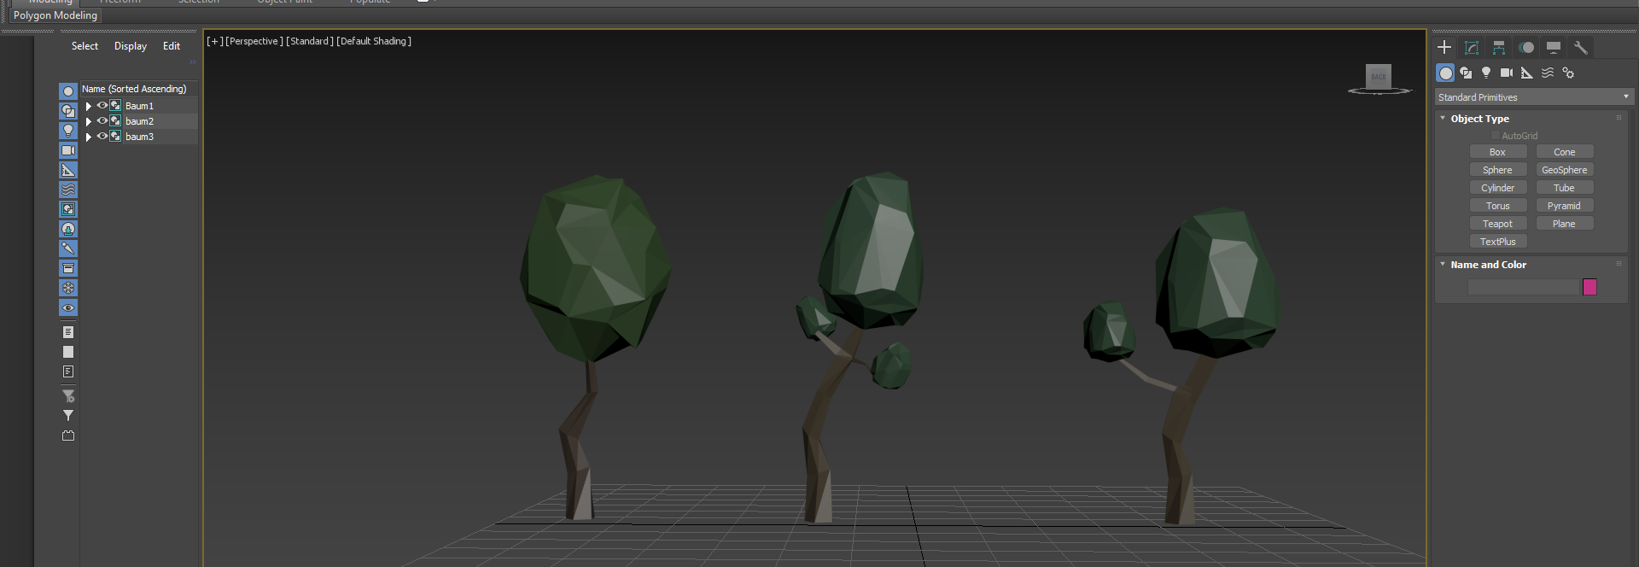
Verschiedene Elemente (Bäume, Büsche, Steine)

Slide 7
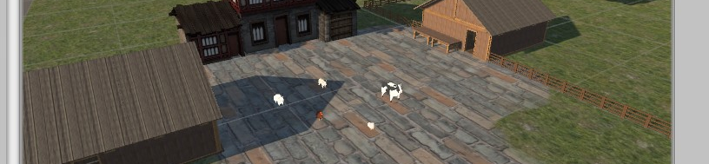
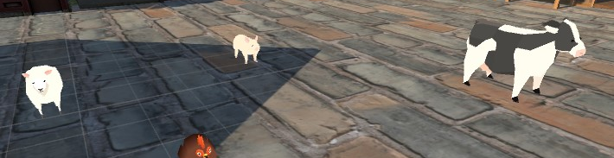
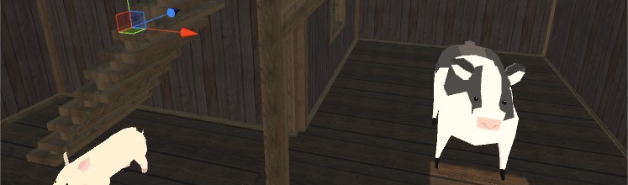
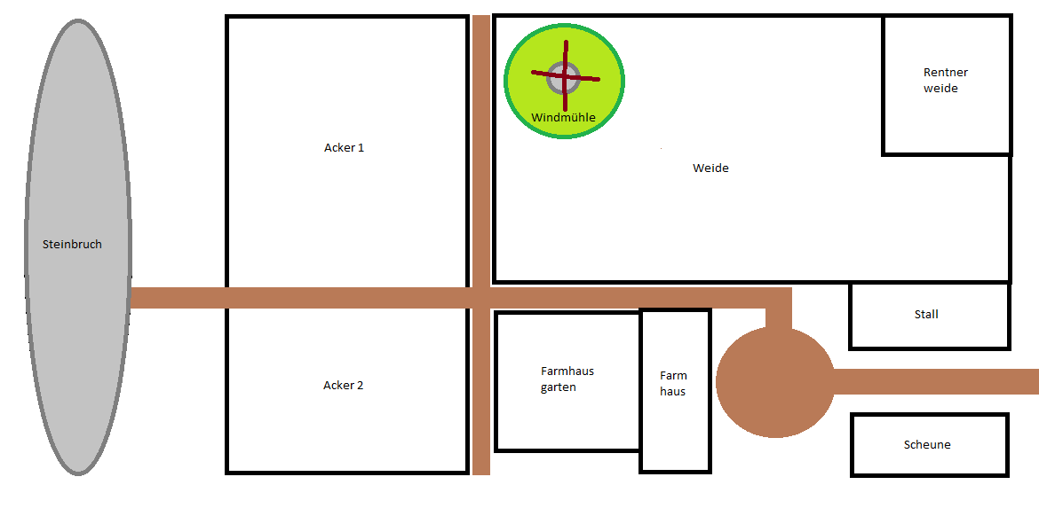
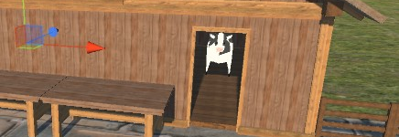
Erstes Farmsetting als Testareal
Modelle

Slide 8

Coming Soon
Erste Animationen/ Scripte
Drehbuch
Vertonung
Wichtigste Modelle fertigstellen
Skybox

